Slide 1
KONTRAK KULIAH & PENGANTAR
PENULISAN ILMIAH
SESI - 1
Ade Heryana, SST, MKM
PRODI KESMAS | FAKULTAS ILMU KESEHATAN

Slide 2
Kenapa belajar Penulisan Ilmiah ?

Slide 4
Kompetensi Ahli Kesmas (IAKMI) Umum
Mengkaji & menganalisis situasi
Mengembangkan perencanaan program & kebijakan
Berkomunikasi secara efektif
Memahami budaya setempat
Merencanakan keuangan & manajerial
Memimpin & berfikir sistem
Memberdayakan masyarakat
Menguasai dasar2 Ilmu Kesmas
Statistik, Epidemiologi, Surveilans, AKL, PBL, Metlit, Manajemen data, Magang, Skripsi
Kepemimpinan & Berfikir Sistem
Etikum kesehatan, AKK, Analisis Kebijakan
Bahasa Indonesia, TOEFL, Business english, Promkes, Sistem Info-Kes, Penulisan Ilmiah, Seminar profesi, Komunikasi Kesehatan
Ekokes, Perencanaan & Evaluasi Kesehatan, Pembiayaan & Penganggaran
Fisika, Kimia, Anfis, Mikro-Parasit, Farmakologi, Patofisiologi, Gizi Kesmas, Kesling, Kependudukan, Keselamatan & Kesehatan kerja, Kespro
Pancasila, Kewarganegaraan, Sosiologi-Antropologi
Motivasi usaha, Kewirausahaan, Pengembangan & Pengorganisasian Masy., Manajemen Bencana

Slide 5
Rencana Pembelajaran Semester (RPS)

Slide 6
Materi Sebelum UTS
01. Kontrak Kuliah & Manfaat MK Penulisan Ilmiah
02. Karakteristik, Kerangka & Proses PI
03. Persiapan & faktor penghambat/pendukung
04. Menentukan topik/judul tulisan ilmiah
05. Teknik penelusuran kepustakaan & membaca
06. Kunjungan Perpustakaan Nasional
07. Siklus Penulisan Ilmiah

Slide 7
Materi Setelah UTS
08. Plagiarisme
09. Ejaan Bahasa Indonesia
10. Kalimat efektif, Pemilihan Kata, Grafik/Tabel
11. Teknik penulisan kutipan & Daftar Pustaka
12. Praktikum Aplikasi Zotero
13. Pengembangan Pragraf dan Teks
14. Format karya ilmiah dan Penyuntingan

Slide 8
RENCANA PEMBELAJARAN SEMESTER
Nama mata kuliah = Penulisan Ilmiah
Bobot mata kuliah = 2 SKS
Jumlah pertemuan = 14 (5 Maret – 18 Juni 2018)
Tatap Muka = 12 kali; Praktikum = 2 kali
UTS +/- 23 April 2018 dan UAS +/- 25 Juni 2018
Metode Student-centered Learning = contextual instruction, cooperative learning, dan small group discussion

Slide 9
BOBOT PENILAIAN
ABSENSI = 10% (Tapping absensi)
TUGAS-1 = 10% (Kerajinan dan keaktifan di kelas)
TUGAS-2 = 30% (Tugas menulis)
UTS = 25% (Tidak ada perbaikan nilai/remedi)
UAS = 25% (Tidak ada perbaikan nilai/remedi)

Slide 10
ABSENSI (Bobot 10%)
TIDAK ADA TITIP ABSEN
Absensi dilakukan dengan memanggil mahasiswa
Hadir = point 1; Sakit = 0,7; Ijin = 0,4
Sakit dan Ijin = kirim WA ke dosen
Mahasiswa yang hadir (tidak titip absen) akan mendapat apresiasi tambahan dari dosen dalam bentuk Tugas-1

Slide 11
TUGAS-1 (Bobot = 10%)
Tugas-1 adalah bentuk keaktifan mahasiswa di kelas, antara lain berbentuk:
Kehadiran di kelas (dosen akan mengabsen kembali untuk memastikan mahasiswa ada di kelas)
Keaktifan bertanya saat di kelas (setiap bertanya mendapat 1 point)
Keaktifan menjawab/menanggapi di kelas (mendapat point 1)
Mahasiswa yang rajin HADIR di kelas dan aktif, memiliki kemungkinan mendapat nilai lebih

Slide 12
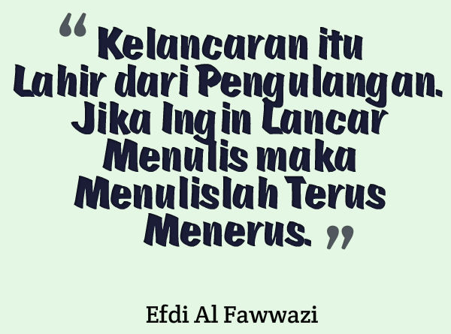
TUGAS-2 (Bobot 30%)
Tugas-2 adalah bentuk penugasan oleh dosen selesai mahasiswa mengikuti sesi tatap muka atau praktikum
Tugas dikumpulkan melalui Email (tidak dalam bentuk hard) ke alamat email ade.heryana24@gmail.com
Tidak boleh PLAGIAT atau Copy Paste. Tugas yang diketahui PLAGIAT akan mendapat nilai 30 baik (tanpa melihat siapa yang mencontek dan dicontek)

Slide 13
UTS (Bobot 25%)
Dilakukan pada sekitar 23 April 2018
Soal berbentuk Pilihan Ganda (40 soal)
Mahasiswa yang ketahuan menyontek ➔ nilai E
Tidak ada perbaikan nilai/remedial
Materi: sesi-1 s/d sesi-7

Slide 14
UAS (Bobot 25%)
Dilakukan pada sekitar 25 Juni 2018
Soal berbentuk Pilihan Ganda (40 soal)
Mahasiswa yang ketahuan menyontek ➔ nilai E
Tidak ada perbaikan nilai/remedial
Materi dari sesi-8 s/d sesi-14

Slide 15
UTS/UAS SUSULAN
Jika sakit dirawat (dibuktikan dengan surat keterangan perawatan dari RS/dokter)
Jika mendapat penugasan (dibuktikan dengan surat tugas dari instansi/lembaga yang memberikan tugas)
Jika ada saudara 1 batih/darah meninggal dunia (Ayah, Ibu, Kakak, Adik)
Jika mengalami bencana alam
Nilai yang diakui adalah 80% dari hasil ujian

Slide 16
SELAMA PENGAJARAN
Menggunakan metode Student-Centered Learning (SCL):
Diharapkan mahasiswa aktif (Bertanya, Berdiskusi, Menanggapi, dsb)
Dosen hanya memberikan materi secara garis besar, mahasiswa wajib memperdalam materi di luar perkuliahan (membaca literatur, mengerjakan tugas, dan sebagainya)
Tidak MENGGANGGU proses pembelajaran:
Tidak mengobrol atau membuat kegiatan yang mengganggu dosen/mahasiswa lain dalam pembelajaran
Tidak melakukan aktivitas makan selama pembelajaran
Bagi mahasiswa yang ingin melakukan kegiatan di luar pembelajaran, dosen akan memberikan ijin, seperti:
Membicarakan sesuatu dengan teman
Mengantuk (ingin tidur)
Makan (ngemil)
Membuat tugas mata kuliah lain
Menelepon dan sebagainya

Slide 17
We need Class Leader

Slide 18
PJ Kelas
Membantu kelancaran proses kuliah
Mediator komunikasi antara mahasiswa dan dosen
Aktif dalam menyampaikan informasi
Memiliki media komunikasi (minimal WA dan email)
Rajin masuk kuliah

Slide 19
SELAMAT MEMPELAJARI MATA KULIAH “PENULISAN ILMIAH”

